Slide 1

“合”而不同，“合”而共生
——差异化教学策略
安家中心小学
戴 謇

Slide 2

什么是差异教学
中国教育科学研究院华国栋对差异教学的定义：在班集体教学中，立足学生个性差异，满足不同学生的学习需要，促进每个学生最大限度发展的教学。
其他国家的学者定义：
1、差异教学是指教师改变教学的进度、水平或类型，以适应学习者的需要、学习风格或兴趣。
2、在差异教学课堂中，教师会根据学生的准备水平、学习兴趣和学习需要来主动设计和实施多种形式的教学内容、教学过程和教学成果。

Slide 3
什么是差异教学
各位学者的定义在内涵上是一致的，都强调要立足于学生个性差异，不以同一标准要求所有学生，要满足学生不同的学习风格、兴趣等需要，要使所有学生得到充分发展。
其实，差异教学既是一种教学思想，也是一种教学实践模式，它所关注的差异主要表现在三个方面：
1内容差异——教什么
2.过程差异——怎么教
3.作品差异——学习的最终结果

Slide 4
一、理解学生的差异
所有的差异教学都hi建立在尊重学生差异这一基础上。孔子在2000多年前就提出过：“视其所以，观其所由，察其所安。”主张对每个学生都要进行详细观察，了解其个性。
1.学习风格差异
生理、心理、社会层面
2.多元智力差异
言语、逻辑、视觉、身体、音乐，交往、自知、自然观察
3.个性差异
个人兴趣、理念、理想，自我意识……

Slide 5
二、关照学生差异
1.设计差异性教学
目标，内容，教学方法，过程结构，评价……
2.实施差异性教学
科学地弹性分组
给予不同层次学生思考空间
安排差异性辅导
差异作业

Slide 6
三、差异教学课堂结构
1.差异目标制定
2.差异性内容选择
3.差异性课堂指导

Slide 7
四、差异教学评价体系
1.学生评价要尊重差异
2.多元化主体评价
3.多样化评价方式
4.灵活多变的评价方法

Slide 8
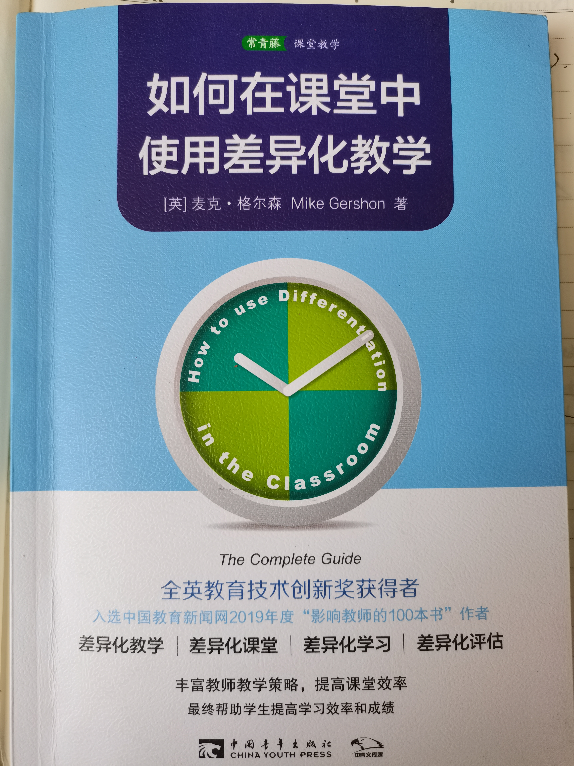
好书推荐
100种差异化教学策略和方法实例

Slide 9
不到之处
请多指正！！！

